Slide 1
Webcollege NVVK en Bureau WSNP
Wijzigingen Vtlb-calculator, uitdraai en Vtlb-rapport per 1.7.2022
Vtlb-berekening bij ‘inkomen partner onbekend’
Webversie Vtlb-rapport
Presentatoren:
Karen Stoffels-Montfoort (NVVK)
PaulinE de wit-van SCHIE (RVR/Bureau Wsnp)

Slide 2
Inhoudsopgave
Wijzigingen in calculator, uitdraai en rapport
Uitleg invoeren onkostencorrectie en -vergoeding
Uitleg negatief nominaal bedrag
Excel rekentool voor berekenen Vtlb als het inkomen van de partner niet bekend is
Kennismaking met de webversie van het Vtlb-rapport

Slide 3
Wijzigingen in de calculator
In het tabblad inkomen kan onder punt 4 het nettobedrag van de geschatte eindejaarsuitkering ingevuld worden. Handig bij aanbieding saneringskrediet. Het brutobedrag van dit extra inkomen wordt ingevoerd onder punt 1 (inkomen met afzonderlijk vakantiegeld) of onder punt 2 (vakantiegeld inbegrepen)
Bruto vakantiegeld en bruto extra salaris bij punt 2 (inkomen met inbegrepen vakantiegeld) zijn niet meer invulbaar en daarom ‘gegrijsd’

Slide 4
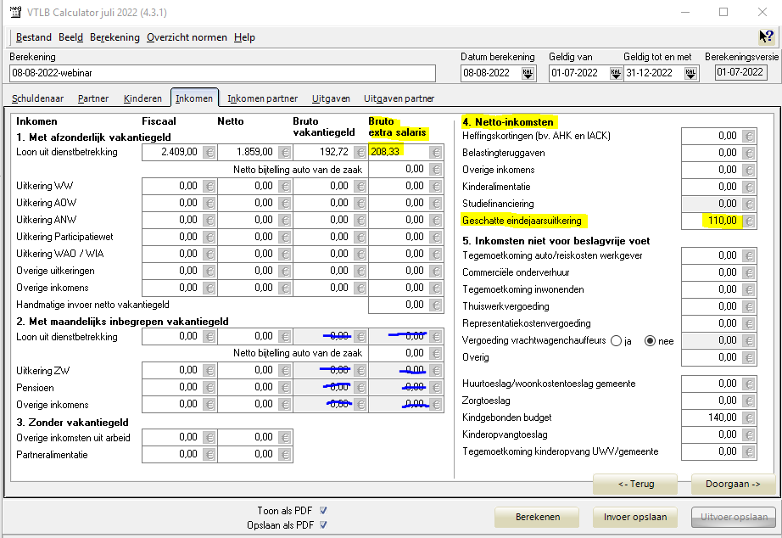

Slide 5
Wijzigingen in de uitdraai
Beslagvrije voet wordt exact gelijk verdeeld bij paar ‘geen gemeenschap van goederen’. Hieruit volgt dat ook de gezamenlijke correcties in het nominaal bedrag gelijkelijk worden verdeeld
In tabblad inkomen kan netto vakantiegeld handmatig ingevoerd worden. Op de uitdraai is per schuldenaar te zien of het vakantiegeld handmatig is ingevoerd of automatisch is berekend

Slide 6
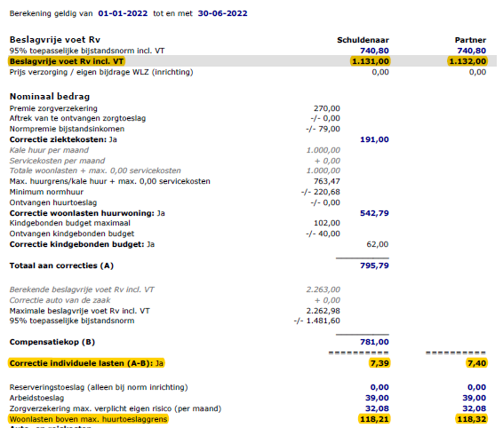

Slide 7
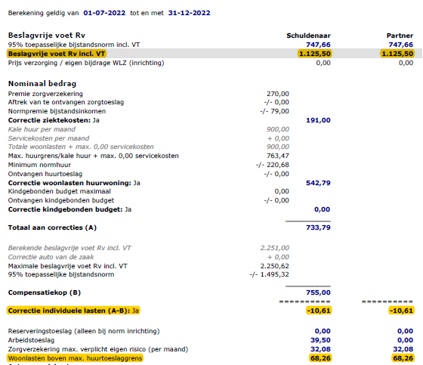

Slide 8
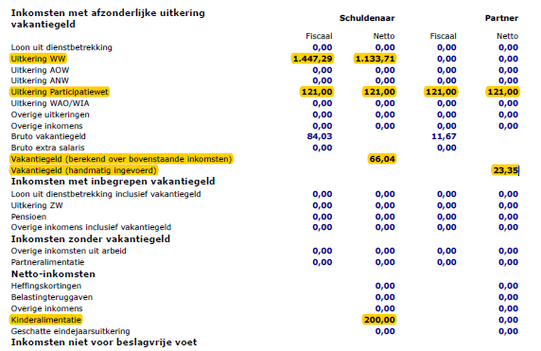

Slide 9
Wijzigingen in het rapport
Hoe bereken je de afdracht bij een inkomen per 4 weken? (paragraaf 1.4, punt 4)
Berekening Vtlb bij een paar als 1 partner langdurig in een instelling is opgenomen (paragraaf 3.1.3)
Gevolgen van de wet betaald ouderschapsverlof. (idem)
Uitleg over thuiswerkvergoeding (paragraaf 6.1.13)
Verduidelijking wel of niet invoeren van onkosten en onkostenvergoeding in de Vtlb-berekening (paragraaf 6.1)

Slide 10
Bereken afdracht bij inkomen per 4 weken
De uitdraai van de Vtlb-calculator geeft een vrij te laten bedrag per maand
Indien inkomen per 4 weken, Vtlb omrekenen naar bedrag per 4 weken
Hoe? Vermenigvuldig het berekende Vtlb met 12, en deel dat vervolgens door 13
De schuldenaar draagt dan 13 keer af in een kalenderjaar
Als sprake is van bewind of budgetbeheer is omrekening meestal niet nodig, omdat dan een wekelijks of maandelijks leefgeld verstrekt kan worden. De 13 periodes leiden dan meestal niet tot problemen in betaling van vaste lasten

Slide 11
Berekening Vtlb als één partner langdurig in instelling is opgenomen
Paar waarvan één partner is opgenomen in een inrichting
Uitgaan van Vtlb-berekening norm voor paar, niet in een inrichting
Het bedrag van de (lage) eigen bijdrage wordt opgenomen als “overige correctie” bij de partner die het betreft
Nieuw: de verplichting om na 6 maanden beide schuldenaren als alleenstaanden aan te merken is per 1 juli 2022 vervallen

Slide 12
WIEG en wet betaald ouderschapsverlof (oud)
WIEG = wet invoering extra geboorteverlof, voor partners
1 week volledig doorbetaald verlof
5 weken aanvullend geboorteverlof, men krijgt via het UWV 70% van salaris doorbetaald
Op te nemen binnen 6 maanden na geboorte kind
Geldt alleen voor mensen in loondienst
In rapport: inkomsten die men derft hoeven niet gecompenseerd te worden

Slide 13
WIEG en Wet betaald ouderschapsverlof
Wet betaald ouderschapsverlof
Bestaand: 26 weken onbetaald ouderschapsverlof, op te nemen totdat het kind 8 jaar is
Nieuw: De eerste 9 weken zijn betaald, men krijgt via het UWV 70% van het dagloon doorbetaald. Op te nemen in het eerste levensjaar van het kind
Geldt voor beide partners, mits in loondienst
In rapport: mogelijke verlaging in afloscapaciteit moet wel gecompenseerd worden

Slide 14
Thuiswerkvergoeding
Sinds corona werken veel mensen (deels) thuis
Per 1 januari 2022 heeft kabinet een onbelaste vergoeding hiervoor ingesteld van € 2,- per thuisgewerkte dag
Rapport: correctie voor thuiswerken mogelijk, maar alleen als men de vergoeding hiervoor ontvangt
Vergoeding invullen in Vtlb-berekening, niet wegstrepen tegen elkaar

Slide 15
Invoeren van onkosten en -vergoeding
Hoofdregel: onkostenvergoeding en daarmee samenhangende correctieposten altijd invullen! Dit geldt voor reiskosten, thuiswerkvergoeding, telefoonkosten, etc. Zie loonstrook
Doel:
Rechtbank en schuldeiser krijgt juiste informatie over inkomsten en correctieposten
Gevolgen:
Totaal inkomen exclusief vakantiegeld wordt hoger
Vtlb wordt meestal hoger, maar niet als het nominaal bedrag negatief is (zie sheet verderop)
In deze laatste situatie is dan dus (terecht) een hogere afdracht mogelijk: budget laat die ruimte!

Slide 16
Invoeren van onkosten en -vergoeding
Niet invoeren: bij bijzondere bijstand, voor bijvoorbeeld beschermingsbewind of tegemoetkoming in zorgverzekeringspremie
Voor beschermingsbewind: niet bij inkomen invullen, correctiepost alleen als bijzondere bijstand de kosten maar gedeeltelijk compenseert
Voor zorgverzekeringspremie: bedrag vergoeding aftrekken van premie zorgverzekering, zodat er niet dubbel gecorrigeerd wordt
LET OP: als de premie wordt ingehouden op het salaris (bijv. bij zorgpersoneel) geldt dit niet; de inhouding vormt gewoon inkomen

Slide 17
Negatief nominaal bedrag 1/3
Vtlb is beslagvrije voet plus nominaal bedrag. Ondergrens is altijd de wettelijke beslagvrije voet.
Correctie individuele lasten(=CIL): vergelijking tussen de werkelijke lasten en de fictieve lasten waar Bvv mee rekent.
Werkelijke lasten hoger: positieve correctie
Werkelijke lasten lager: negatieve correctie
Correctie individuele lasten is één van de correctieposten in het nominaal bedrag. Negatieve CIL kan leiden tot een negatief nominaal bedrag.

Slide 18
Negatief nominaal bedrag 2/3
Situatie:
(grote) negatieve correctie individuele lasten (door bijv. lage huur of lage ziektekostenpremie) - € 500,-
Wordt verrekend met andere correcties nominaal bedrag, bv arbeidstoeslag, reiskosten, eigen risico € 200,-
Dus geen “restant” positieve correctie - € 300,-
Vtlb wijzigt niet altijd bij gewijzigde overige correcties omdat dat bedrag toch hoe dan ook wegvalt in de negatieve correctie individuele lasten
Ondergrens Vtlb =bvv

Slide 19
Negatief nominaal bedrag 3/3
Belangrijk om uit te leggen aan schuldenaar:
Rekenkundig zou Vtlb lager zijn dan bvv.
Maar: wettelijke beslagvrije voet is altijd de ondergrens
Vtlb is hierdoor hoger dan ‘minimaal maar toereikend’
Wijzigingen in de nominale correcties leiden niet automatisch tot een hoger Vtlb

Slide 20
Stijgende energietarieven
Maatregelen:
Lagere energiebelasting op elektriciteit
Hogere teruggave energiebelasting
Verlaging Btw-tarief voor gas en elektriciteit per 1 juli
Eenmalige energietoeslag als categoriale bijzondere bijstand. Vanwege het bijzondere karakter van de toeslag valt deze niet in de boedel.
Stijgende energieprijzen zo hoog dat budget niet rond komt? Individueel maatwerk is mogelijk, maar wel onderbouwd. Zie bijvoorbeeld: Stijgende energieprijzen en een schuldregeling | Stimulansz
https://www.stimulansz.nl/stijgende-energieprijzen-en-een-schuldregeling/

Slide 21
Rekentool inkomen partner onbekend
Vtlb van paar, 1 in de regeling, inkomen partner onbekend
Vtlb-calculator niet geschikt, voor bvv is inkomen partner namelijk altijd bekend (rechten deurwaarder)
Handmatige berekening, uitgangspunten:
Helft van 95% van bijstandsnorm echtparen
Geen correctie gezamenlijke posten (uitgezonderd bij gezamenlijk beschermingsbewind)
Wel correctie persoonlijke posten
In uitzonderlijke gevallen: helft van max Bvv van een echtpaar met of zonder kinderen (sn heeft bruto inkomen van € 3570,- pm inclusief vt (dit kun je testen door Vtlb-calculator in te vullen)

Slide 22
Rekentool inkomen partner onbekend
Rekentool heeft 3 tabbladen, kies er 1:
Inkomen met afzonderlijk vakantiegeld
Inkomen met inbegrepen vakantiegeld
Verblijf in inrichting
Invoer “groene velden”, soms met keuzemenu
Uitvoer geeft complete Vtlb-berekening, te gebruiken als vervanger van reguliere uitdraai
Te vinden op rekentool Vtlb bij inkomen partner onbekend

Slide 23
Uitleg webversie Vtlb-rapport
Digitaal raadpleegbaar handboek
Links inhoudsopgave, uitklapbaar
Zoekfunctie, toets term in
Snelmenu, om een pagina te delen of te printen
Rechtstreeks te vinden op Vtlb rapport juli 2022 - Raad voor Rechtsbijstand Wsnp (bureauwsnp.nl)
https://www.bureauwsnp.nl/vtlb/vtlb-rapport-juli-2022/
Daarnaast ook pdf-versie beschikbaar link naar pdf-versie Vtlb-rapport juli 2022
https://www.bureauwsnp.nl/vtlb/vtlb-calculator/

Slide 25
Dank voor uw aandacht!
Voor vragen, aanvullingen of opmerkingen:
Bel of mail Bureau Wsnp (088-787 1910 of infowsnp@rvr.org)
Bel of mail NVVK , Karen Stoffels-Montfoort, (085 489 5740) info@nvvk.nl

